Slide 1
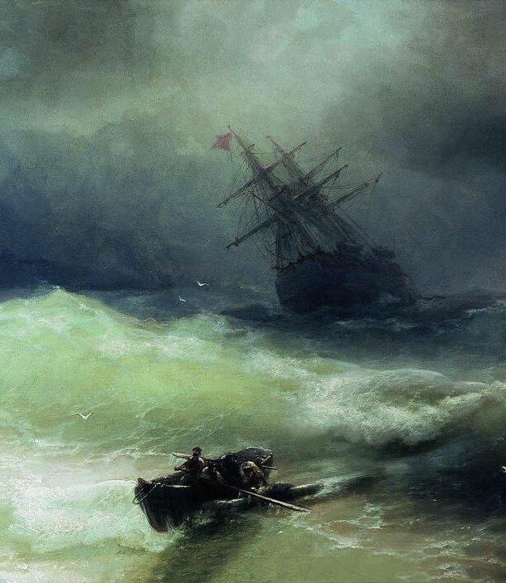
Omero, Odissea. Lettura e commento dei libri XIII-XXIII
Lezione 6, (2024-2025)

Slide 2
Odissea, libro XIII
Nella prima parte del canto (vv. 1-124) ci troviamo ancora a Scheria, l’isola dei Feaci. Il canto inizia con che Odisseo ha appena concluso il racconto delle sue avventure. Si racconta poi il terzo giorno passato dall’eroe sull’isola, per poi passare al viaggio notturno verso Itaca.
Ai vv. 125-187 abbiamo una scena olimpica, cioè legata al mondo divino; Posidone ottiene di potersi vendicare sui Feaci, colpevoli di aver posto fine alle peregrinazioni di Odisseo.
Dal v. 187 bis in poi, Odisseo è ufficialmente ad Itaca, ma non la riconosce subito; sarà la dea Atena a spiegargli dove si trova. Dopo un colloquio con la dea, i due cominciano ad ordire il piano che permetterà ad Odisseo di riprendere il potere.

Slide 3
L’approdo al porto di Forcine (93-124)
I Feaci fanno sbarcare Ulisse nel porto di Forcine (nome di una divinità marina), un lido lontano dalla città; dal punto di vista della narrazione, ciò è funzionale al fatto che l’eroe possa essere informato da Atena su quanto lo aspetta alla reggia.
Il piccolo porto viene comunque descritto in modo realistico come un’insenatura protetta da alte coste che scendono a picco verso il mare; all’interno della grotta naturale, i riflessi dell’acqua creano giochi descritti poeticamente: «vi sono telai sublimi di roccia, dove le Ninfe tessono drappi dai bagliori marini, una meraviglia a vederli» (107-108).
V. 125: «poi ripartirono (i Feaci) alla volta di casa»: i Feaci scompaiono velocemente; l’uso dell’imperfetto, κίον, indica l’intenzione, in quanto vedremo presto che non riusciranno effettivamente a tornare nella propria isola

Slide 4
La vendetta di Posidone (125-187)
Segue una scena «olimpica», in cui discorrono Posidone e Zeus; Posidone è preoccupato perché i Feaci gli hanno mancato di rispetto, non tanto facendolo tornare in patria (ciò era stato promesso da Zeus), ma ricoprendolo di doni.
Dopo aver parlato con Zeus, che tenta invano di farlo tornare a più miti consigli, Posidone ottiene di poter trasformare la nave dei Feaci in un sasso e di coprire l’isola con un grande monte (di fatto isolando i Feaci dal mare).
Il racconto funziona come αἴτιον: spiega la ragione per cui lo scoglio che si staglia a nord del golfo di Corfù (oggi Vidos) è detto comunemente «nave di Odisseo».

Slide 5
vv. 154-164
Risponendo gli disse Zeus che addensa le nubi:
«Oh caro, al mio animo pare meglio così:
quando tutta la gente dalla città la vede
arrivare, mutala vicino alla terra in un sasso
simile alla nave veloce, perché tutti stupiscano,
e avvolgi la loro città in un gran monte.
Appena udì questo, Posidone lo scuotiterra
si avviò verso Scheria, dove sono i Feaci.
E lì attendeva: velocemente sospinta, la nave marina
arrivò vicinissima. Le fu accanto lo scuotiterra,
che la fece di sasso e al fondale la radicò,
col palmo della mano premendola: ed era già lontano.

Slide 6
vv. 187-220: Odisseo non riconosce Itaca
«Si destò il chiaro Odisseo, che dormiva nella terra dei padri, e non riconobbe la patria, da cui era assente da tempo: di una nebbia lo avvolse dea Pallade Atena» (187-190): l’espediente della nebbia è canonico per le circostanze in cui le divinità salvano i mortali loro protetti; emblematico è il caso di Afrodite che salva Paride da morte certa per mano di Agamennone, appunto avvolgendolo nella nebbia (Iliade III 380). Tuttavia, qui sembra di intendere che la nebbia non avvolga il corpo dell’eroe, ma sia sparsa sul paesaggio.
«…la figlia di Zeus, per farlo irriconoscibile e raccontargli ogni cosa, che la moglie e i suoi compatrioti non sapessero chi era, prima che egli punisse i pretendenti d’ogni loro violenza». Qui, invece, sembra che sia proprio Odisseo ed essere avvolto dalla nebbia; ciò è spia di una stratificazione del testo. Compare qui per la prima volta il tema dell’inconoscibilità come strumento della vendetta.
Nei vv. successivi, l’eroe si lamenta della propria condizione.

Slide 7
vv. 221-227: l’incontro con Atena
(…) σχεδόθεν δέ οἱ ἦλθεν Ἀθήνη,
ἀνδρὶ δέμας εἰκυῖα νέῳ, ἐπιβώτορι μήλων,
παναπάλῳ, οἷοί τε ἀνάκτων παῖδες ἔασι,
δίπτυχον ἀμφ᾽ ὤμοισιν ἔχουσ᾽ εὐεργέα λώπην:
ποσσὶ δ᾽ ὑπὸ λιπαροῖσι πέδιλ᾽ ἔχε, χερσὶ δ᾽ ἄκοντα.
τὴν δ᾽ Ὀδυσεὺς γήθησεν ἰδὼν καὶ ἐναντίος ἦλθε,
καί μιν φωνήσας ἔπεα πτερόεντα προσηύδα:

Slide 8
vv. 221-227: l’incontro con Atena
(…) Accanto a lui venne Atena,
nell’aspetto somigliante ad un giovane, un pastore di greggi
delicatissimo, come di solito i figli dei principi,
con intorno alle spalle un doppio mantello ben lavorato:
aveva sandali ai morbidi piedi ed in mano una picca.
Vedendola Odisseo gioì e le andò incontro
e parlando le rivolse alate parole:
(La domanda di Odisseo è, chiaramente, dove si trova, ed Atena risponderà: ad Itaca).

Slide 9
Il racconto (falso) di Odisseo, 256-286
«Ma non disse la verità, si trattenne dal dirla; sempre si agitava nel petto un animo pieno di astuzie» (254-255).
Odisseo racconta una storia inventata per mascherare la propria identità: dice di essere cretese, ma di essere esule dalla propria isola dopo aver ucciso il figlio del re Idomeneo. Il racconto è collegato alla vicenda troiana: l’ucciso lo voleva infatti privare del bottino che si era conquistato a Troia, accusandolo di non aver seguito fedelmente suo padre durante la guerra.
Cfr. episodio di Polifemo: io sono Nessuno.

Slide 10
E la reazione di Atena (1); 287-303
Disse così, e la dea glaucopide (γλαυκῶπις) Atena sorrise,
lo accarezzò con la mano: d’aspetto somigliava ad una donna
bella e alta ed esperta di splendide opere
e parlando gli disse alate parole (καί μιν φωνήσας ἔπεα πτερόεντα προσηύδα):
«Dovrebbe essere accorto e abile chi volesse vincerti
in tutte le astuzie, ti stesse davanti anche un dio.
Ostinato, scaltro, mai sazio di inganni, non dovevi
neppure nella tua terra lasciare stare le trappole
e i racconti bugiardi (μύθων), che tu ami tanto.

Slide 11
E la reazione di Atena (2)
Ma non diciamone più, perché entrambi conosciamo
le astuzie. Tu superi tutti i mortali
per consiglio e parola, io tra tutti gli dei,
sono celebre per senno e astuzie: neanche tu ravvisasti
Pallade Atena, la figlia di Zeus, che sempre,
in tutti i travagli, ti assisto e proteggo
e ti ho reso gradito a tutti i Feaci.
Sono ora tornata per tessere insieme un piano astuto (μῆτις)

Slide 12
Il destino di Odisseo (303-310)
…e nascondere i doni che partendo per casa
gli illustri Feaci ti diedero per mio consiglio e pensiero,
e dirti quanti dolori è tuo destino soffrire
nelle case ben costruite: tu sopportali (τετλάμεναι), anche se a fatica,
e non dire ad alcuno, né uomo né donna,
a nessuno, che sei arrivato errabondo, ma soffri
in silenzio i molti dolori, subendo le violenze degli uomini».
Si delinea l’immagine di Ulisse come eroe della pazienza.

Slide 13
Il piano (372-440)
Cominciò a parlare la dea glaucopide Atena:
«Divino figlio di Laerte, Odisseo pieno di astuzie (πολυμήχανος)
pensa a come assalire i pretendenti protervi
che da tre anni comandano nella tua casa
corteggiando tua moglie pari ad una dea e facendole doni:
e lei, sospirando sempre il tuo ritorno nell’animo,
dà a tutti speranze, promette a ciascuno,
mandando a messaggi, ma la sua mente medita altro».
Il racconto della tela non si trova qui, ma in Od. II 91-110, nelle parole superbe che Alcinoo rivolge a Telemaco. I versi sottolineati si ritrovano uguali anche in questo passo.

Slide 14
Il piano (372-440)
Rispondendo le disse l’astuto Odisseo (τὴν δ᾽ ἀπαμειβόμενος προσέφη πολύμητις Ὀδυσσεύς):
«Ah! Avrei dunque dovuto subire a casa
la misera fine dell’Atride Agamennone,
se non mi avessi detto ogni cosa nel modo giusto, o dea.
Ordisci dunque un disegno di come io li possa punire.
Stammi tu accanto, infondendomi ardito vigore,
come quando sciogliemmo la lucida corona delle mura di Troia.
(…) anche con trecento avversari combatterei
insieme a te, dea possente, se mi aiutassi benevola.

Slide 15
Commento
Agamennone viene ucciso dalla moglie Clitemnestra, assistita dall’amante Egisto, che vuole vendicare il sacrificio da lui compiuto ai danni della loro figlia Ifigenia (è l’argomento della tragedia Agamennone di Euripide). Odisseo aveva incontrato l’anima di Agamennone nel mondo dei morti (libro XI).

Slide 16
Il piano (372-440)
Gli rispose allora la dea glaucopide Atena:
«Io sarò stretta al tuo fianco, non sfuggirai al mio sguardo,
quando agiremo; e penso che imbratterà
l’ampio suolo di sangue e cervello qualcuno
di quei pretendenti che ti divorano i beni.
Ma su, ti farò sconosciuto a tutti;
farò avvizzita la tua bella pelle sulle agili membra;
ti toglierò dalla testa i biondi capelli (Ξανξός)…(…)
Perché tu ignobile appaia ai pretendenti,
a tua moglie e a tuo figlio che a casa lasciasti»

Slide 17
La conclusione del libro XIII
Come primo passo, Atena dirà ad Odisseo di recarsi dal porcaro Eumeo, un servo rimasto fedele alla sua famiglia, per informarsi sulla situazione attuale.
Atena, intanto, si recherà a Sparta, dove intanto si trova ancora Telemaco, per richiamarlo. Ella sa che i proci gli tendono un agguato, ma lei lo proteggerà.
In conclusione, la dea tocca Odisseo con la sua verga e lo trasforma in un mendicante.

